Slide 1
Бюджет для граждан
Ленинского сельского поселения Зимовниковского района на 2021 год и на плановый период 2022 и 2023 годов

Slide 2
Уважаемые жители Ленинского сельского поселения!
«Бюджет для граждан» познакомит Вас с основными положениями проекта бюджета нашего поселения на 2021-2023 годы.
Надеемся, что представление бюджета и бюджетного процесса в понятной для жителей форме повысит уровень общественного участия граждан в бюджетном процессе Ленинского сельского поселения.

Slide 3
Что такое «Бюджет для граждан»?
Бюджет для граждан – это упрощённая версия бюджетного документа, которая использует неформальный язык и доступные форматы, чтобы облегчить для граждан понимание бюджета, объяснить им планы и действия администрации муниципального образования во время бюджетного года и показать формы их возможного взаимодействия с администрацией по вопросам расходования общественных финансов

Slide 4
Проект бюджета Ленинского сельского поселения Зимовниковского района на 2021 год и на плановый период 2022 и 2023 годов направлен на решение следующих ключевых задач:
Повышение эффективности бюджетной политики;
Соответствие финансовых возможностей Ленинского сельского поселения ключевым направлениям развития;
Повышение роли бюджетной политики для поддержки экономического роста;
Повышение прозрачности и открытости бюджетного процесса;
Обеспечение устойчивости и сбалансированности бюджетной системы в целях гарантированного исполнения действующих и принимаемых расходных обязательств

Slide 5
Понятие «БЮДЖЕТ»
«БЮДЖЕТ» (от старонормандского bougette – кошелек, сумка, кожаный мешок) – форма образования и расходования денежных средств, предназначенных для финансового обеспечения задач и функций государства и местного самоуправления
ДОХОДЫ – поступающие в бюджет денежные средства : налоги юридических и физических лиц, административные платежи и сборы, безвозмездные поступления)
РАСХОДЫ – выплачиваемые из бюджета средства (социальные выплаты населению, финансовое обеспечение госучреждений, капитальное строительство и др.

Slide 6
Гражданин, его участие в бюджетном процессе
Помогает формировать доходную часть бюджета (например, налог на доходы физических лиц)
Как налогоплательщик
Бюджет
Как получатель социальных гарантий
Получает социальные гарантии - расходная часть бюджета (образование, культура, здравоохранение, социальная поддержка и др.)

Slide 7
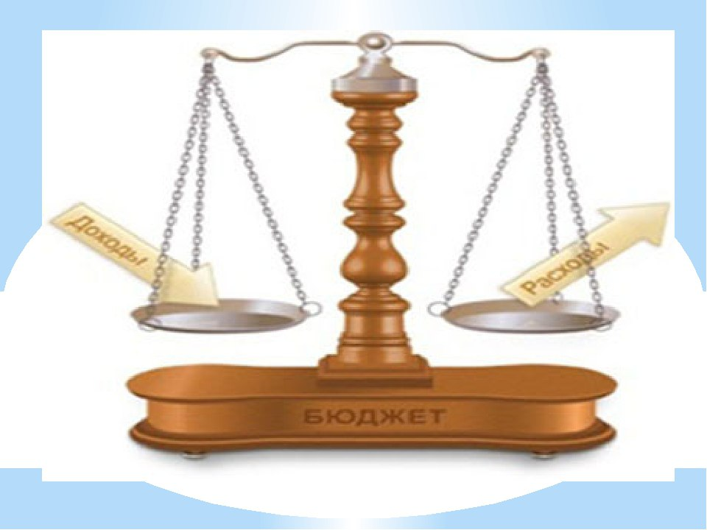
Основные параметры бюджета Ленинского сельского поселения на 2021-2023 Гг.(тыс.руб.)
2021г.
Доходы – 6158,5
Расходы – 6158,5
2022 г
Доходы – 6156,2
Расходы – 6156,2
2023 г.
Доходы – 6229,0
Расходы – 6229,0
Все 3 года дефицит равен 0

Slide 8
ОБЪЕМ ПОСТУПЛЕНИЙ ДОХОДОВ БЮДЖЕТА ЛЕНИНСКОГО СЕЛЬСКОГО ПОСЕЛЕНИЯ НА 2020 -2022 годы (тыс.руб.)
 | 2021 г. | 2022 г. | 2023 г.
НАЛОГОВЫЕ ДОХОДЫ И НЕНАЛОГОВЫЕ | 4798,0 | 4803,5 | 4876,3
в том числе:
Налоги НДФЛ, доходы | 175,9 | 180,9 | 184,1
Налоги на товары (работы, услуги), реализуемые на территории РФ | 0,0 | 0,0 | 0,0
Налоги на имущество физ.лиц | 84,0 | 84,0 | 153,1
Единый сельскохозяйственный налог | 764,2 | 764,2 | 764,2
Земельный налог | 2968,1 | 2968,1 | 2968,1
Государственная пошлина | 7,0 | 7,3 | 7,6
Доходы от использования имущества, находящегося в государственной и муниципальной собственности | 793,3 | 793,3 | 793,3
Платежи при пользовании природными ресурсами | 0,0 | 0,0 | 0,0
Доходы от оказания платных услуг (работ) и компенсации затрат государства | 0,0 | 0,0 | 0,0
Доходы от продажи материальных и нематериальных активов | 0,0 | 0,0 | 0,0
Административные платежи и сборы | 0,0 | 0,0 | 0,0
Штрафы, санкции, возмещение ущерба | 5,5 | 5,7 | 5,9
БЕЗВОЗМЕЗДНЫЕ ПЛАТЕЖИ | 1360.5 | 1352,7 | 1352,7
ИТОГО (ДОХОДЫ) | 6158,5 | 6156,2 | 6229,0

Slide 9
ДИНАМИКА ДОХОДОВ БЮДЖЕТА ЛЕНИНСКОГО СЕЛЬСКОГО ПОСЕЛЕНИЯ НА 2020-2022 ГОДЫ (ТЫС.РУБ.)

Slide 10
СТРУКТУРА НАЛОГОВЫХ И НЕНАЛОГОВЫХ ДОХОДОВ БЮДЖЕТА ЛЕНИНСКОГО СЕЛЬСКОГО ПОСЕЛЕНИЯ НА 2020 -2022 ГОДЫ (тыс.руб.)

Slide 11
ОБЪЕМ РАСХОДОВ БЮДЖЕТА ЛЕНИНСКОГО СЕЛЬСКОГО ПОСЕЛЕНИЯ НА 2021-2023 ГОДЫ (тыс.рублей)
 | 2021 г. | 2022г. | 2023г.
РАСХОДЫ, всего | 6158,5 | 6156,2 | 6229,0
в том числе:
Общегосударственные вопросы | 4373,1 | 4121,2 | 4266,5
Национальная оборона | 82,9 | 88,0 | 88,0
Национальная безопасность и правоохранительная деятельность | 18,0 | 18,0 | 18,0
Национальная экономика | 46,9 | 45,0 | 45,0
Жилищно-коммунальное хозяйство | 249,3 | 472,9 | 400,3
Охрана окружающей среды | 12,1 | 10,0 | 10,0
Образование | 10,0 | 5,0 | 5,0
Культура, кинематография | 1170,0 | 1200,0 | 1200,0
Обеспечение проведения выборов и референдумов | 385,1 | 0,0 | 0,0
Социальная политика | 135,0 | 135,0 | 135,0
Физическая культура и спорт | 5,0 | 5,0 | 5,0
Средства массовой информации | 0,0 | 0,0 | 0,0
Обслуживание государственного и муниципального долга | 0,0 | 0,0 | 0,0
Межбюджетные трансферты общего характера бюджетам бюджетной системы РФ | 0,0 | 0,0 | 0,0

Slide 12
ДИНАМИКА РАСХОДОВ БЮДЖЕТА ЛЕНИНСКОГО СЕЛЬСКОГО ПОСЕЛЕНИЯ НА 2021-2023 ГОДЫ (ТЫС.РУБ.)

Slide 13
Распределение бюджетных ассигнований по муниципальным программам Ленинского сельского поселения и непрограммным направлениям деятельности на 2021 год и на плановый период 2022 и 2023 годов (Тыс.руб.)
 | 2021 г. | 2022 г. | 2023 г.
ВСЕГО: | 6158,5 | 6156,2 | 6229,0
Программа «Обеспечение качественными жилищно-коммунальными услугами населения Ленинского сельского поселения» | 249,3 | 472,9 | 400,3
Программа "Защита населения и территории от чрезвычайных , ситуаций, обеспечение пожарной безопасности людей на водных объектах" | 18,0 | 18,0 | 18,0
Программа "Развитие культуры" | 1170,0 | 1200,0 | 1200,0
Программа «Охрана окружающей среды» | 12,1 | 10,0 | 10.0
Подпрограмма "Развитие физической культуры и массового спорта" | 5.0 | 5.0 | 5.0

Slide 14
Распределение бюджетных ассигнований по муниципальным программам Ленинского сельского поселения и непрограммным направлениям деятельности, на 2021 год и на плановый период 2022 и 2023 годов(ТЫС.РУБ.) (ПРОДОЛЖЕНИЕ)
 | 2021 г. | 2022 г. | 2023 г.
Программа «Развитие муниципальной службы и информационное общество» | 10.0 | 5.0 | 5.0
Программа «Обеспечение общественного порядка и противодействие преступности» | 5.0 | 5.0 | 5.0
Программа «Управление муниципальными финансами и создание условий для эффективного управления муниципальными финансами» | 3918,9 | 3900,4 | 3890,4
Программа "Управление муниципальным имуществом» | 46,9 | 45,0 | 45,0
Непрограммные расходы | 625,2 | 395,9 | 531,2

Slide 15
Распределение иных межбюджетных трансфертов за счет средств субсидий областного бюджета для софинансирования расходных обязательств, по вопросам местного значения (тыс. руб.)
 | 2021г. |  | 2022г. |  | 2023 г.
 | Субсидии областного бюджета (95,2%) | Средства местного бюджета на софинансирование (4,8%) | Субсидии областного бюджета (95,2%) | Средства местного бюджета на софинансирование (4,8%) | Субсидии областного бюджета (95,2%) | Средства местного бюджета на софинансирование (4,8%)
На повышение заработной платы работников муниципальных учреждений культуры | 0,0 | 0,0 | 0,0 | 0,0 | 0,0 | 0,0

Slide 16
Администрация Ленинского сельского поселения
Официальный сайт: http://ленинскоепоселение.рф/
Телефон: 8 (86397) 3-19-48
Адрес: 347460, Ростовская область, Зимовниковский район, п. Зимовники, ул. Ленина, 89
E-mail: sp13143@donpac.ru

